Slide 1
Insegnamenti dalle UDA dedicate all’Educazione alla Legalità

Slide 2
Ogni testo un pretesto
Osserviamo
Comprendiamo
Agiamo
Imparare per essere

Slide 3
Il fine che ………… giustifica i mezzi
L’insegnante ha per fine:
La democrazia partecipata
La responsabilità civile
La lotta alle illegalità
Attraverso:
Il rifiuto delle scorciatoie
Il saper fare differenze
Il voler fare delle scelte
Gli studenti realizzano
Esposizioni documentali, fotografiche ….
Visita o Gestione di Beni confiscati
Prove esperte: gastronomiche, musicali, formative, teatrali, giochi, ….

Slide 4
Cosa apprendiamo dalle UDA
Il valore della rappresentanza
La molteplicità dei linguaggi
Il rovesciamento di un ordine noto: Azione=Comprensione
I saperi della didattica integrata
I modelli cornice di ciascuna scuola
La Co- costruzione degli insegnamenti con i partner territoriali
La Co- costruzione dell’apprendimento diffuso (con gli stessi discenti, le famiglie, il territorio, l’organizzazione scolastica)
“che gli studenti superano gli obiettivi previsti”

Slide 5
Comunioni d’intenti Educare vuol dire consentire a ciascuno di scegliere
Il contrasto alla cultura mafiosa passa dalle strategie didattico-attive, ad esempio, le letture paradigma sono prodromiche all’incontro con i testimoni, le prove esperte consentono agli studenti d’interrogarsi su: far bene/far male
Le scuole insegnano il contrasto alle mafie e al rischio della cultura dell’illegalità tutti i giorni, perché incidono sulla vita quotidiana delle studentesse e degli studenti.
Pongono gli studenti al centro della scena, stimolandone responsabilità ed impegno
Prevedono compiti di realtà per osservare le competenze e consentire la valutazione del processo di apprendimento
Mirano allo sviluppo delle Softs skills, delle competenze di cittadinanza
Includono aspetti da valutare: es Consapevolezza, Capacità d’introspezione
Le UDA

Slide 6
Un esempio di valutazione del processo
Autonomia organizzativa
Senso di responsabilità
Predisposizione all'apprendimento
Puntualità nello svolgimento dei compiti
Padronanza degli strumenti di lavoro
Motivazione
Giudizio complessivo: punteggio ……..

Slide 7
In sintesi le UDA
Puntano: su realismo, concretezza, coinvolgimento
Sviluppano: l’apprendimento emotivo e la creatività
Sono modelli didattici di:
A “scuola di motivazione”

Slide 8
Le Nostre U.D.A.
“Non basta commuoversi bisogna muoversi” per un’educazione etica un progetto curriculare pluriennale – Bergamo.
“il Bene confiscato nell’interesse della Comunità” La lotta al fenomeno mafioso e alla criminalità organizzata è una strada per combattere l’omertà diffusa – Como.
“Legalità e mafia”.Corretti non corrotti è un percorso di cittadinanza attiva. Le strategie variegate portano l’attenzione sulla situazione locale del fenomeno –Lodi.
“Mafia ed antimafia: lettura di un intreccio complesso” per contribuire all’elaborazione di un’immagine condivisa del fenomeno mafioso - Mantova

Slide 9
“Cena dei saperi e dei sapori. Nutrire la legalità”. In occasione degli incontri con esperti e testimoni e della visita ai beni confiscati i partecipanti assaporano i saperi/sapori della legalità– Milano Città
“Che elemento sei?” - Dalla lettura del romanzo ” Ciò che inferno non è” di Alessandro d’Avenia, i ragazzi conoscono, attraverso il protagonista Federico, il Brancaccio e Don Pino Puglisi. – Milano provincia

Slide 10
“Tra progettazione e modelli di condivisione orientativa”. Una proposta condivisa tra scuole e soggetti che, sul territorio, condividono la prevenzione e il contrasto del fenomeno mafioso. – Pavia
“Ecomafie, infiltrazioni mafiose al Nord. La figura di Giorgio Ambrosoli” per comprendere il coraggio come virtù civile. L’UDA punta sull’esempio dell’uomo “normale” capace di agire per opporsi ad una situazione negativa per la collettività. – Sondrio

Slide 11
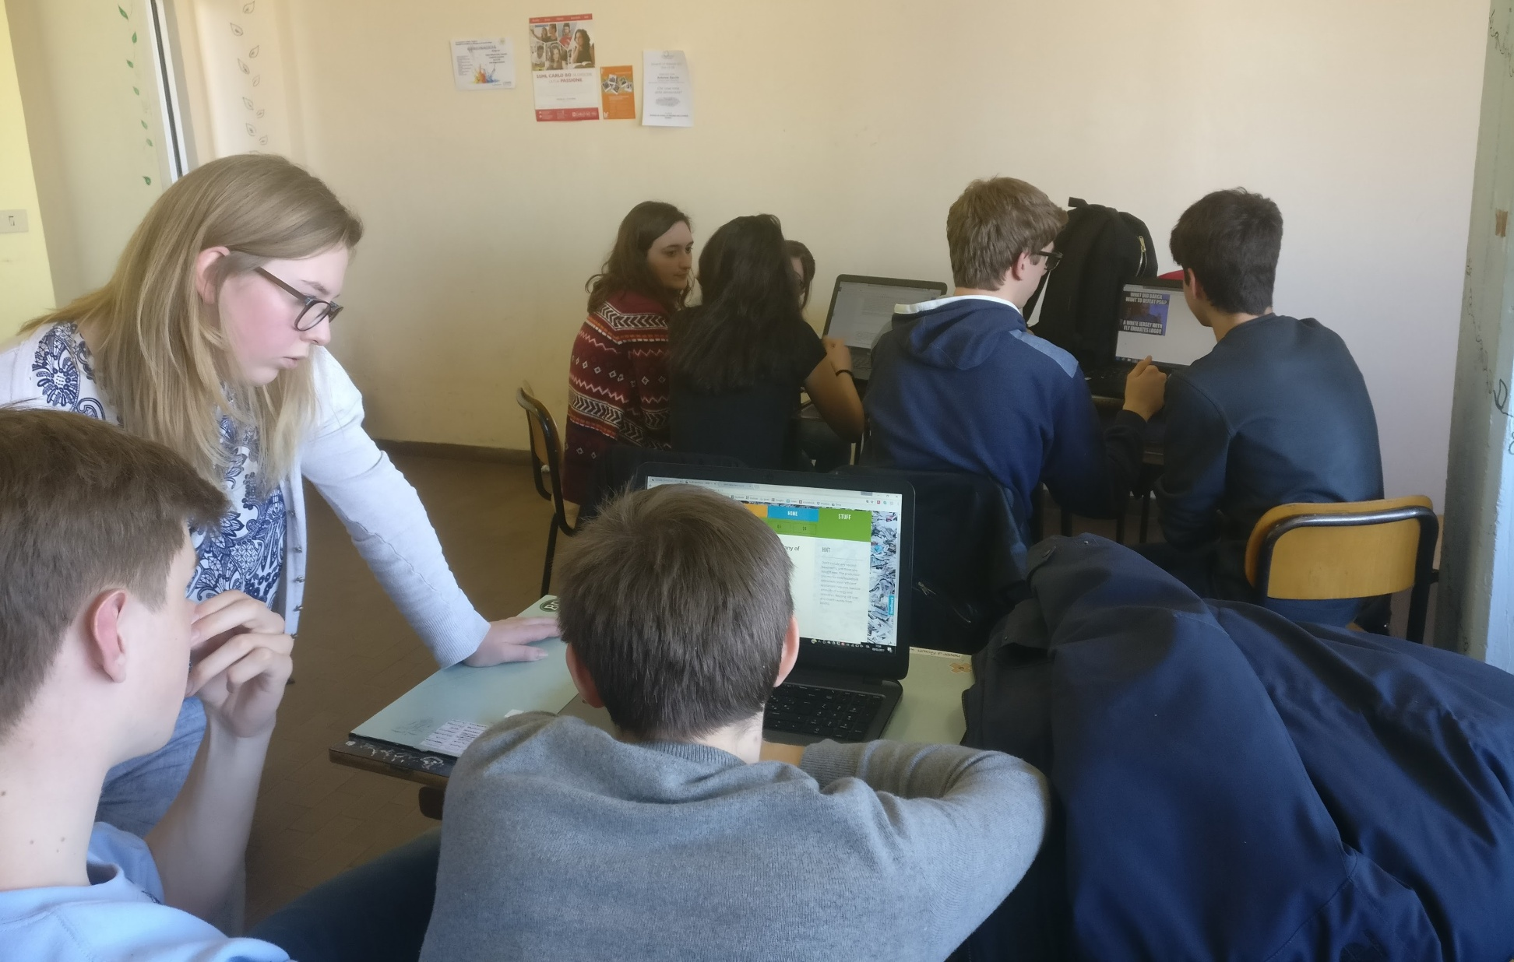
Grazie per l’attenzione

